Slide 1
数据库课程设计答辩
组名：想穿越到过年
组长：马欣萌
组员：宫珍妮，王昕颖

Slide 2
目 录
CONTENTS
分工
E-R图模型设计
关系模式设计
数据库测试与实施
持久层框架
成员分工
分别绘图和总结
关系模式分析及修改
SQL测试
视图编写
触发器编写
DAO层
Test

Slide 3
数据库课设的流程
01
03
Option 03
开会进行组员分工
确定每个组员负责的模块
确定在整个小组工作中组员承担的额外工作
Option 04
利用Powerdesigner将ER图转换为关系模式
设计数据库并填充测试数据
02
04
Option 01
组员绘制自己负责部分的ER模型
组长将三位的模型进行合并
进行会议来讨论整个模型需要修改的地方
数据库实施和测试
Option 02

Slide 4
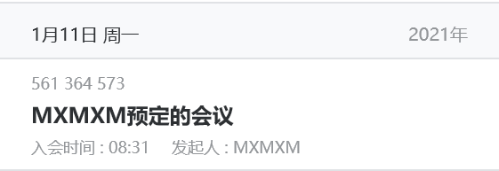
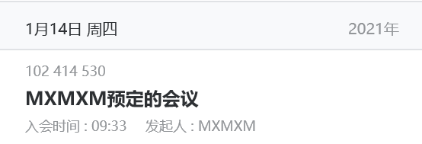
数据库课设时间线
1.11-1.13
组员分别绘制ER图
之后交由马欣萌进行合成总结并绘制关系模式
1.14-1.23
王昕颖进行数据库数据的设计并交由马欣萌进行填充
每个组员设计自己负责模块的数据库SQL语言的编写，视图和触发器的设计
1.11初步讨论和分工
进行了初步的对于数据库的讨论和三个子系统的分工
确定每一位成员负责的子系统
1.14讨论整体的ER图和关系模式
讨论了整体ER图的合理性并实时进行了修改
确定了以后的分工
1.24-至今
数据库报告的撰写和答辩资料的总结

Slide 5
01
分工
成员分工

Slide 6
具体分工
任务分工 | 马欣萌 | 宫珍妮 | 王昕颖
数据字典抽取工作 | √ | √ | √
研究生助教工作的ER图 | √
研究生学术交流情况的ER图 |  | √
研究生参与项目情况的ER图 |  |  | √
全局ER图整合 | √
全局ER图分析和修改 | √ | √ | √
业务的数据库逻辑结构设计 | √
设计测试数据 |  |  | √
测试数据填充 | √ |  | √
已给出语句的SQL语句编写操作 | √ | √ | √
自行设计的SQL语句的编写操作 |  | √
数据库持久层的设计和实现 | √ | √ | √
数据库持久层的测试业务代码 | √ | √ | √
每名导师项目经费总剩余情况的视图 |  |  | √
每名教师已经确认的参与学术交流学生数量的视图 |  | √
每名教师学生参加助教课程情况的视图 | √
触发器编写 | √ | √ | √
过程材料的总结和成果答辩准备 | √

Slide 7
02
E-R图模型设计
分别绘图和总结

Slide 8
E-R数据字典的抽取
负责人：马欣萌
1.实体参与项目认定表（参与项目id，承担工作，开始时间，结束时间，审批状态，审批时间，折合费用，是否为负责人）
2.实体学术交流活动表（学术交流活动id，学术交流活动名称，活动地点，报告英文名称，报告中文名称，国家，省，市，学术交流质量，参会照片，备注，审核状态，导师审批时间，学科负责人审批时间）
3.学科（学科id，学科名，学科类别名称，学科简介）
4.学科负责人（负责人id，是否为学科负责人）
5.导师（导师id，是否为导师）
6.志愿选择（志愿id，志愿选择时间）
7.授课教师（授课教师id，是否为授课教师）
8.教师（教师id，教师姓名，职称，电话，出生日期，邮箱地址，性别）
9.用户（用户id，用户密码，上次登录时间，上次登录地点）
10.用户角色（用户角色id，用户角色名，对应角色id）
11.研究生（研究生学号，研究生姓名，联系方式，出生日期，性别，邮箱）
12.研究生助教评定（研究生助教评定id，助教工作自述，授课教师评价，授课教师评价结果，审核结果，审核时间）
13.研究生培养管理员（管理员id，管理员姓名，职务，联系方式，邮箱）
14.课程（课程id，课程名，课程性质，课程开始时间，课程结束时间，授课对象，选课人数，学时）
15.项目（项目id，项目名称，开始时间，结束时间，经费数量，审批状态，审批时间）
16.项目类别（项目类别id，项目类别名称）

Slide 9
研究生助教工作的ER图
负责人：马欣萌

Slide 10
研究生学术交流情况的ER图
负责人：宫珍妮

Slide 11
研究生参与项目情况的ER图
负责人：王昕颖

Slide 12
整个系统的ER图
负责人：马欣萌

Slide 13
03
关系模式设计
关系模式分析及修改

Slide 14
整体关系模式
负责人：马欣萌
表助教选择（课程id，研究生助教评定id）
表参与项目认定表（参与项目id，导师id，项目id，承担工作，开始时间，结束时间，审批状态，审批时间，折合费用，是否为负责人）
表学术交流活动表（学术交流活动id，负责人id，研究生学号，管理员id，导师id，学术交流活动名称，报告英文名称，报告中文名称，国家，省，市，学术交流质量，参会照片，备注，审核状态，导师审批时间，学科负责人审批时间）
表学科（学科id，负责人id，学科名，学科类别名称，学科简介）
表学科负责人（负责人id，教师id，学科id，管理员id，是否为学科负责人）
表导师（导师id，教师id，管理员id，是否为导师）
表志愿选择（志愿id，课程id，研究生学号，志愿选择时间）
表授课教师（授课教师id，管理员id，教师id，是否为授课教师）
表授课教师教授课程（授课教师id，课程id）
表教师（教师id，教师姓名，职称，电话，出生日期，邮箱地址，性别）
表教师与学科（学科id，教师id）
表用户（用户id，用户角色id，用户密码，上次登录时间，上次登录地点）
表用户角色（用户角色id，用户角色名，对应角色id）
表研究生（研究生学号，管理员id，教师id，研究生姓名，联系方式，出生日期，性别，邮箱）
表研究生助教评定（研究生助教评定id，管理员id，研究生学号，授课教师id，助教工作自述，授课教师评价，授课教师评价结果，审核结果，审核时间）
表研究生参与项目（研究生学号，参与项目id）
表研究生培养管理员（管理员id，管理员姓名，职务，联系方式，邮箱）
表课程（课程id，课程名，课程性质，课程开始时间，课程结束时间，授课对象，选课人数，学时）
表项目（项目id，项目类别id，管理员id，导师id，项目名称，开始时间，结束时间，经费数量，审批状态，审批时间）
表项目类别（项目类别id，项目类别名称）

Slide 15
整体关系模式图
负责人：马欣萌

Slide 16
04
数据库测试与实施
SQL测试
视图编写
触发器编写

Slide 17
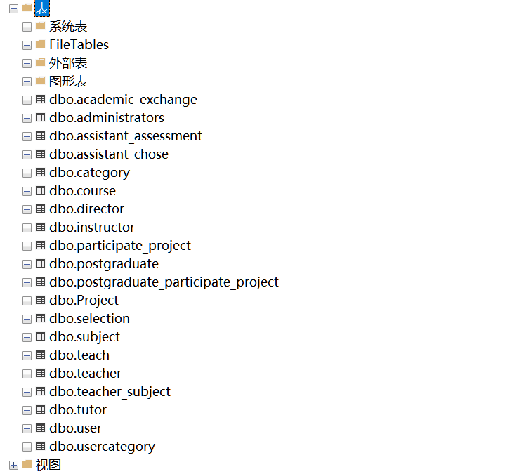
数据库设计

Slide 18
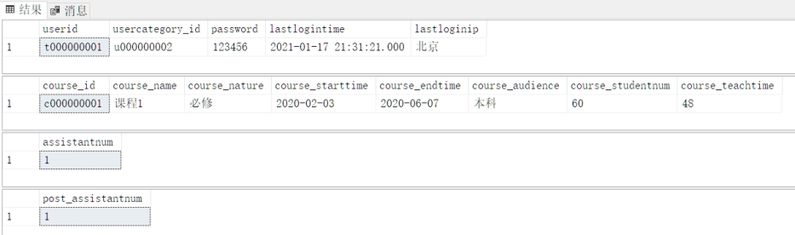
SQL语句测试1-4
负责人：马欣萌
/*登录*/
SELECT * FROM [user] WHERE userid='t000000001' and password=123456;
/*指定学科和日期范围内助教结果为合格的学生信息相关课程信息*/
SELECT * FROM dbo.course
where course_starttime>='2020-02-01' and '2020-07-01'>=course_endtime and
course_id in(select course_id from dbo.assistant_chose
where assessment_id in(
select assessment_id from dbo.assistant_assessment
where postgraduate_id in(
select postgraduate_id from dbo.postgraduate
where teacher_id in(
select teacher_id from dbo.teacher_subject
where subject_id='s000000001'))))
/*l每名授课教师已经确定的助教总人数*/
SELECT count (*) as assistantnum
FROM dbo.assistant_chose t WHERE course_id in (
select course_id from dbo.teach where instructor_id in(
select instructor_id from dbo.instructor where teacher_id='t000000001'
)
)
/*指定日期范围内和学科下研究生助教数量*/
SELECT count (*)as post_assistantnum FROM dbo.assistant_chose t
WHERE course_id in (
select course_id from dbo.course
where course_starttime>='2020-02-01' and '2020-07-01'>=course_endtime and course_id in(
select course_id from dbo.teach where instructor_id in(
select instructor_id from dbo.instructor where teacher_id in(
select teacher_id from dbo.teacher_subject
where subject_id='s000000001' ) ) )
)

Slide 19
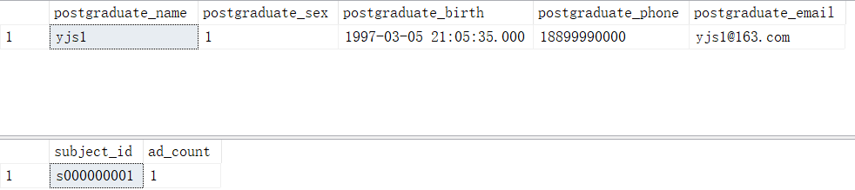
SQL语句测试5-6
负责人：宫珍妮
/*指定时间范围内各学科参与国外学术交流的学生信息*/
select postgraduate_name,postgraduate_sex,postgraduate_birth,postgraduate_phone,postgraduate_email
from postgraduate
where postgraduate_id in (select academic_exchange.postgraduate_id
from academic_exchange,teacher_subject,tutor
where academic_time > '2020-01-01' and academic_time < '2020-02-04' and country != '中国' and academic_exchange.tutor_id = tutor.tutor_id and tutor.teacher_id = teacher_subject.teacher_id
group by academic_exchange.postgraduate_id,subject_id);
/*指定时间范围内某个学科参与国外学术交流的学生人数*/
select subject_id,COUNT(postgraduate.postgraduate_id) as ad_count
from postgraduate,academic_exchange,teacher_subject,tutor
where academic_time > '2020-01-01' and academic_time < '2020-02-04' and subject_id = 's000000001' and country != '中国' and postgraduate.postgraduate_id = academic_exchange.postgraduate_id and academic_exchange.tutor_id = tutor.tutor_id and tutor.teacher_id = teacher_subject.teacher_id
group by subject_id;

Slide 20
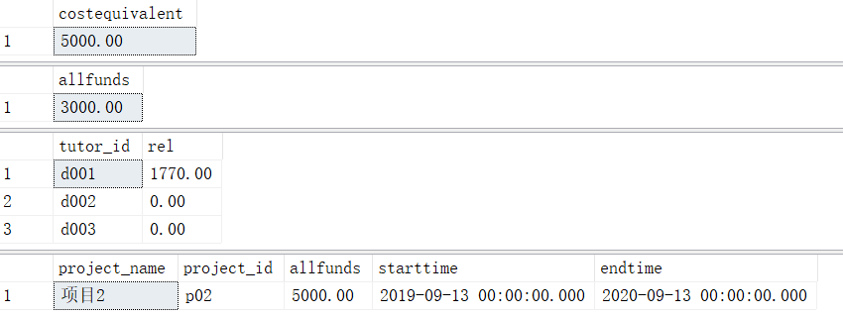
SQL语句测试7-10
负责人：王昕颖
/*某个项目已经分配的折合费用*/
select costequivalent
from participate_project,Project
where participate_project.project_id=Project.project_id and Project.project_name='项目2'
/*指定时间范围内某个学科参与经费的总数量*/
select allfunds
from Project
where starttime>='2019.9.13' and endtime<='2020.9.13' and
tutor_id in(select tutor_id from tutor
where teacher_id in(select teacher_id from teacher_subject where subject_id='s01'))
/*每名导师项目经费总剩余情况*/
select tutor.tutor_id,Project.allfunds-sum(costequivalent) as rel
from postgraduate,participate_project,postgraduate_participate_project,Project,tutor
where postgraduate.postgraduate_id=postgraduate_participate_project.postgraduate_id
and postgraduate_participate_project.participate_project_id=participate_project.participate_project_id
and participate_project.project_id=Project.project_id and tutor.tutor_id=Project.tutor_id
group by tutor.tutor_id,Project.project_id,postgraduate.postgraduate_id,Project.allfunds
/*指定学生参与项目的基本信息和确认情况*/
select distinct Project.project_name,Project.project_id,Project.allfunds,Project.starttime,Project.endtime
from Project,participate_project,postgraduate_participate_project,tutor,postgraduate
where postgraduate.postgraduate_id=postgraduate_participate_project.postgraduate_id and participate_project.project_id=Project.project_id
and postgraduate_participate_project.participate_project_id=participate_project.participate_project_id and postgraduate_name='yjs2'

Slide 21
SQL语句测试11-15
负责人：宫珍妮
/*查询每个导师指导的学生申请课程助教情况*/
select tutor_id,COUNT(postgraduate.postgraduate_id) as num,selection.postgraduate_id,selection_id,course_id
from selection,teacher,tutor,postgraduate
where selection.postgraduate_id = postgraduate.postgraduate_id and teacher.teacher_id = postgraduate.teacher_id and teacher.teacher_id = tutor.teacher_id
group by tutor_id,selection.postgraduate_id,selection_id,course_id;
/*查询每个导师指导的学生参与项目情况*/
select tutor.tutor_id,COUNT(postgraduate.postgraduate_id) as num,postgraduate.postgraduate_id,cast(mainwork as varchar(4000)) as mainwork,participate_starttime,participate_endtime
from participate_project,postgraduate_participate_project,teacher,tutor,postgraduate
where postgraduate_participate_project.postgraduate_id = postgraduate.postgraduate_id and postgraduate_participate_project.participate_project_id = participate_project.participate_project_id and teacher.teacher_id = postgraduate.teacher_id and teacher.teacher_id = tutor.teacher_id
group by tutor.tutor_id,postgraduate.postgraduate_id,cast(mainwork as varchar(4000)),participate_starttime,participate_endtime;
/*查询每个学科学生参与国内学术交流情况*/
select teacher_subject.subject_id,COUNT(postgraduate.postgraduate_id) as num,postgraduate.postgraduate_id,academic_exchange_name,academic_time,report_chinesename,quality
from subject,teacher,postgraduate,academic_exchange,teacher_subject
where academic_exchange.postgraduate_id = postgraduate.postgraduate_id and postgraduate.teacher_id = teacher.teacher_id and teacher.teacher_id = teacher_subject.teacher_id
group by teacher_subject.subject_id,postgraduate.postgraduate_id,academic_exchange_name,academic_time,report_chinesename,quality;
/*查询每门课程的所有助教评价*/
select course.course_id,postgraduate.postgraduate_id,cast(self_account as varchar(4000)) as self_account,cast(instructor_evaluate as varchar(4000)) as instructor_evaluate
from course,assistant_assessment,assistant_chose,postgraduate
where postgraduate.postgraduate_id = assistant_assessment.postgraduate_id and assistant_assessment.assessment_id = assistant_chose.assessment_id and assistant_chose.course_id = course.course_id
group by course.course_id,postgraduate.postgraduate_id,cast(self_account as varchar(4000)),cast(instructor_evaluate as varchar(4000));
/*查询参与每个项目的全部研究生信息*/
select project_id,COUNT(postgraduate.postgraduate_id) as num,postgraduate.postgraduate_id,postgraduate_name,postgraduate_sex,postgraduate_email
from participate_project,postgraduate_participate_project,postgraduate
where postgraduate_participate_project.postgraduate_id = postgraduate.postgraduate_id and postgraduate_participate_project.participate_project_id = participate_project.participate_project_id
group by project_id,postgraduate.postgraduate_id,postgraduate_name,postgraduate_sex,postgraduate_email;

Slide 22
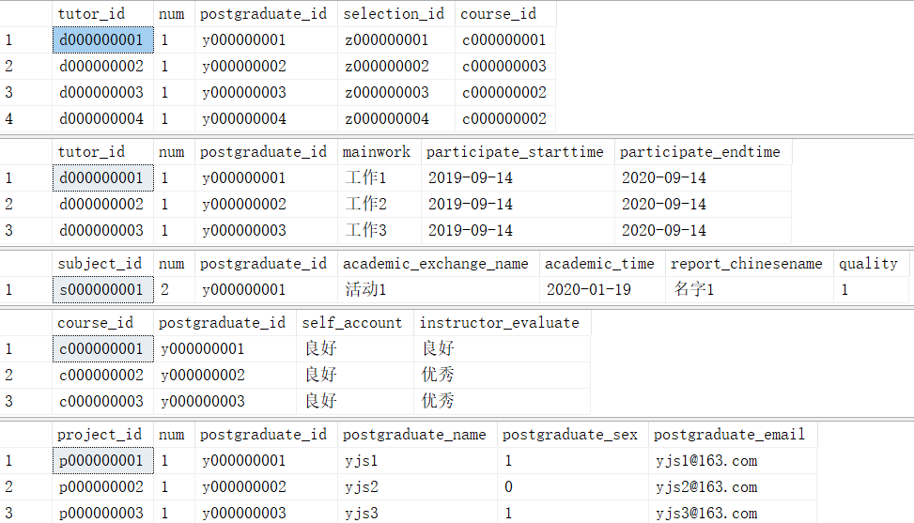
SQL语句测试11-15
负责人：宫珍妮

Slide 23
05
持久层框架
DAO层
Test

Slide 24
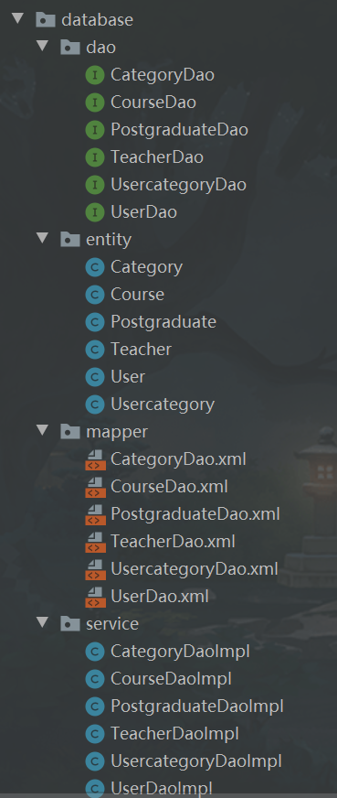
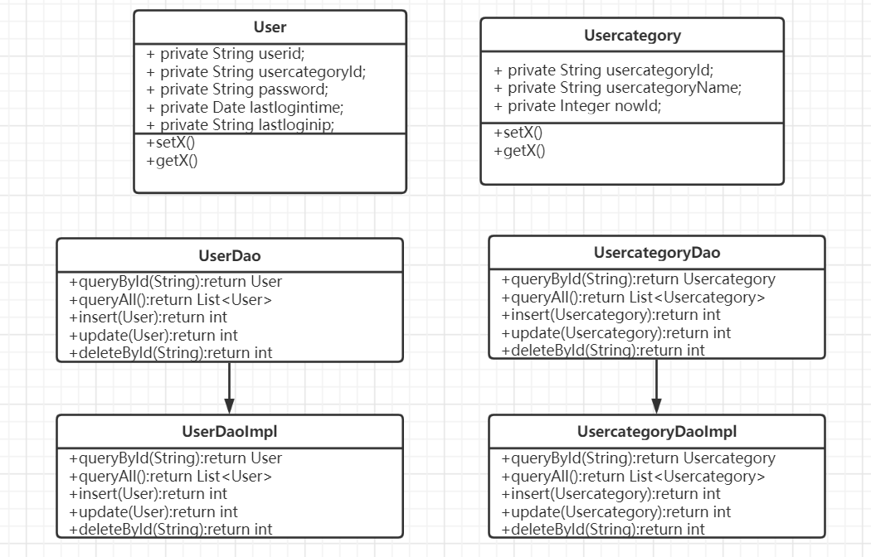
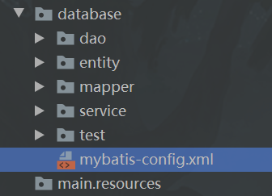
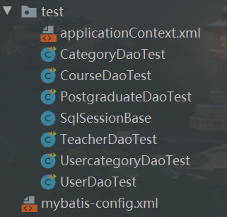
有关联关系的2个实体相关的UML图
整体程序：

Slide 25





测试结果
测试用例测试了UserDao的增删改查功能，结果如下：

Slide 26
06
项目管理

Slide 27
风险管控
登录管理：进入系统之前要先进行登录，登录的用户身份决定了数据库可以访问表的多少。
权限管理：数据库的账户具有不同的权限，创建表的账户不可从系统中进行登录，必须从数据库进行登录，防止数据库的非法操作。
账户管理：用户注册时，即添加用户账号时要指定用户身份，否则不可插入。
授予权限：不同的用户在创建时授予对不同表的访问权限。
研究生具有查看功能，教师具有部分表的修改权限，管理员具有所有表的修改权限以及给其他用户授予部分权限的功能。
日志表：创建数据库时创建了日志表，在出现错误时可以及时按照日志进行回滚。
数据库备份：在每位同学电脑上都备份了一份数据库，误操作时可以按照上一版本进行复原。
属性管理：所有的id的类型都是char类型并定长。防止不符合实际情况的数据的注入。

Slide 28
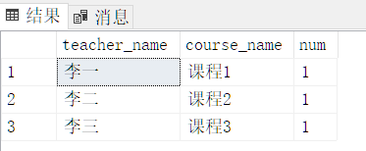
每名教师学生参加助教课程情况的视图
负责人：马欣萌
/*每名教师学生参加助教课程情况（教师名称，助教学生数量，助教课程）。*/
SELECT dbo.teacher.teacher_name,dbo.course.course_name, COUNT(dbo.assistant_chose.assessment_id) AS num
FROM dbo.teacher INNER JOIN
dbo.instructor ON dbo.teacher.teacher_id = dbo.instructor.teacher_id INNER JOIN
dbo.teach ON dbo.instructor.instructor_id = dbo.teach.instructor_id INNER JOIN
dbo.course ON dbo.teach.course_id = dbo.course.course_id INNER JOIN
dbo.assistant_chose ON dbo.course.course_id = dbo.assistant_chose.course_id
GROUP BY dbo.teacher.teacher_name, dbo.course.course_name

Slide 29

每名教师已经确认的参与学术交流学生数量的视图
负责人：宫珍妮
/*每名教师已经确认的参与学术交流学生数量（教师名称，参与学术交流学生数量)*/
create view academic_count(teacher,academic_count) as
select teacher.teacher_name,COUNT(postgraduate.postgraduate_id)
from academic_exchange,postgraduate,teacher
where academic_exchange.audit_status = 1 and academic_exchange.postgraduate_id = postgraduate.postgraduate_id and postgraduate.teacher_id = teacher.teacher_id
group by teacher.teacher_id,teacher.teacher_name;

Slide 30
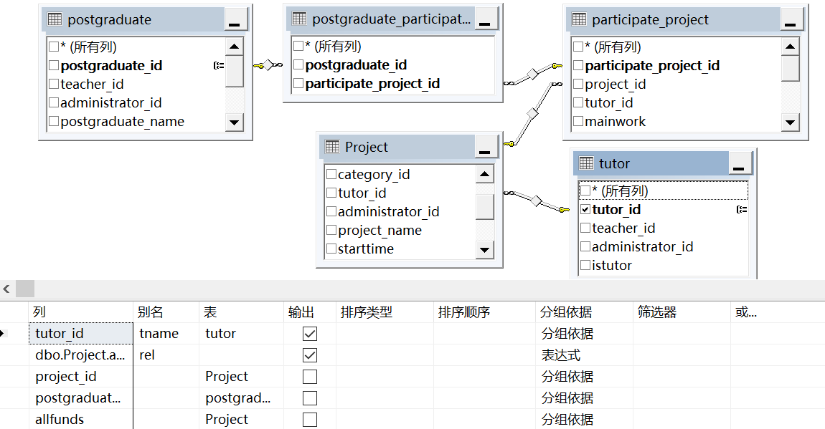
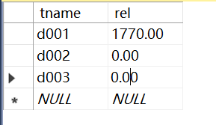
每名教师学生参加助教课程情况的视图
负责人：王昕颖
/*每名导师项目经费总剩余情况*/
create view rel(tname,rel) AS
select tutor.tutor_id,Project.allfunds-sum(costequivalent) as rel
from postgraduate,participate_project,postgraduate_participate_project,Project,tutor
where postgraduate.postgraduate_id=postgraduate_participate_project.postgraduate_id and postgraduate_participate_project.participate_project_id=participate_project.participate_project_id
and participate_project.project_id=Project.project_id and tutor.tutor_id=Project.tutor_id
group by tutor.tutor_id,Project.project_id,postgraduate.postgraduate_id,Project.allfunds

Slide 31
触发器
/*触发器：在参与项目认定表(participate_project)中插入新数据时，项目id(project_id)必须已经存在于项目表(Project)中*/
USE ks_english
GO
create trigger insert_participate_project on participate_project
after insert
as
if exists (select * from inserted where project_id in (select project_id from Project))
print '添加成功'
else
begin
print '项目表(Project)中没有该项目的基本信息，插入失败！'
rollback transaction
end

Slide 32
触发器
/*触发器控制删除研究生同时删除对应的学术交流表信息*/
if(OBJECT_ID('trigger_postgraduate_delete') is not null)
drop trigger trigger_postgraduate_delete -- 删除触发器
go
create trigger trigger_postgraduate_delete
on postgraduate -- 指定创建触发器的表
instead of delete
As
declare @Pid varchar(10)
Select @Pid=postgraduate_id from Deleted
Delete From academic_exchange where postgraduate_id = @Pid
Delete From postgraduate where postgraduate_id = @Pid
go

Slide 33
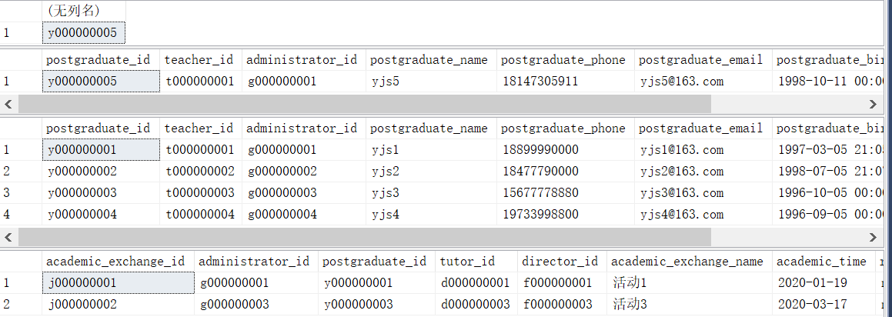
触发器

Slide 34
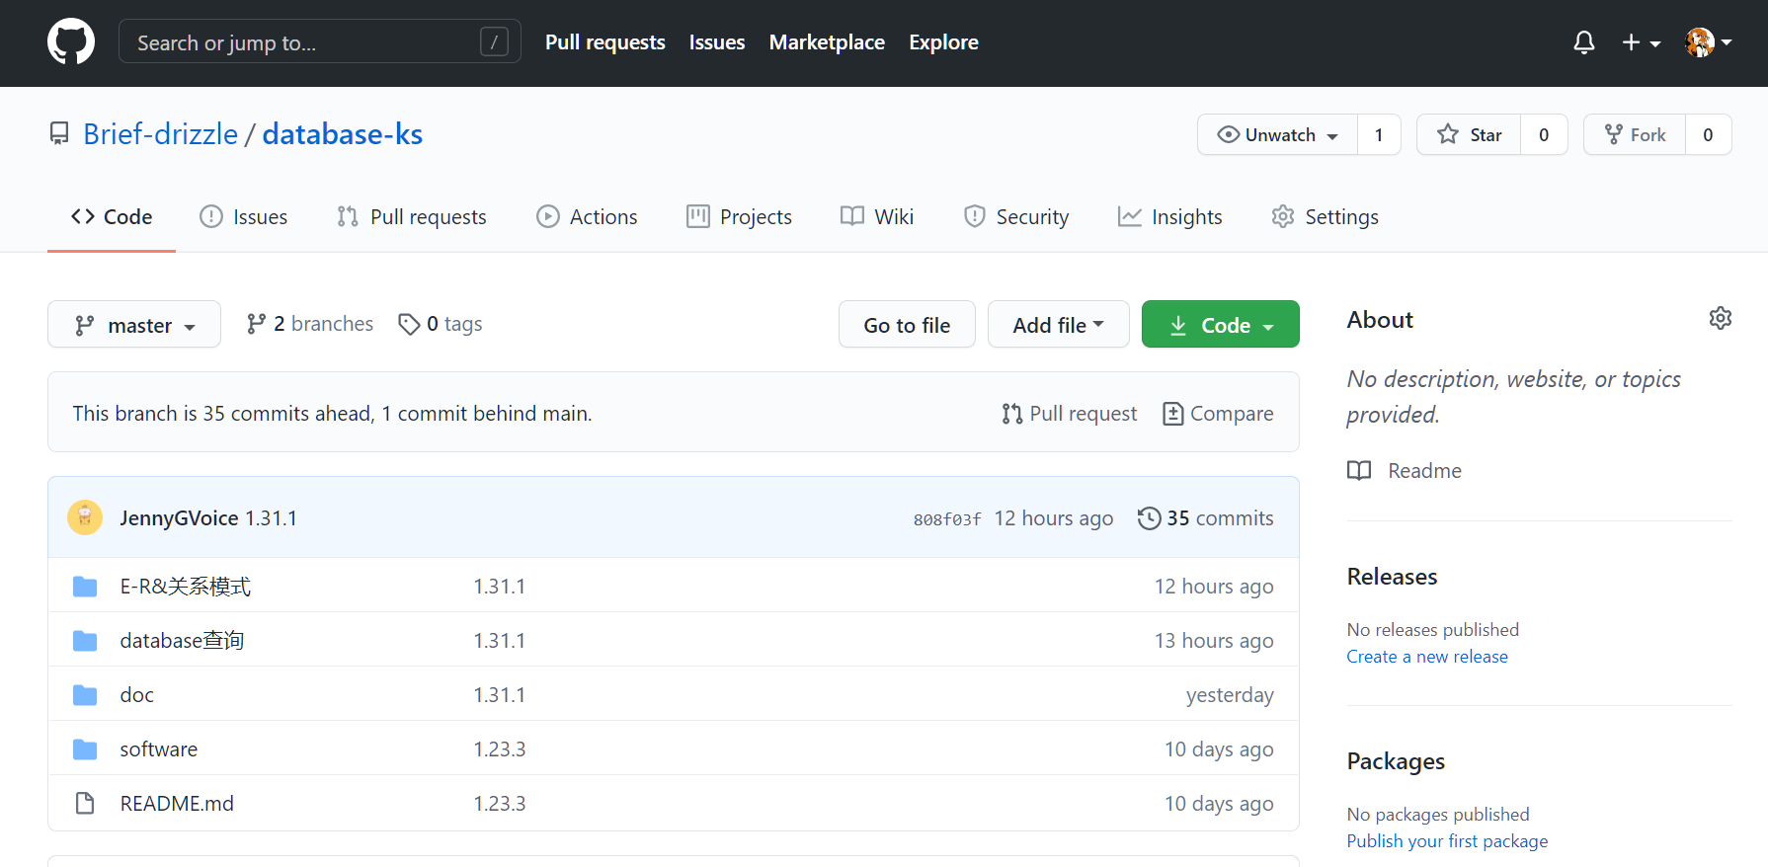
项目资源管理
将项目整个托管到GitHub上进行管理。
网址：https://github.com/Brief-drizzle/database-ks/tree/master
进行了共计35次的修改
微信群主要用来修改讨论思路。

Slide 35
谢谢观看
TAHNK YOU FOR WATCHING
组长：马欣萌
组员：宫珍妮，王昕颖
答辩人：马欣萌

